Slide 1











RỪNG XÀ NU
(Nguyễn Trung Thành)

Slide 2




I.Tìm hiểu chung

Slide 3
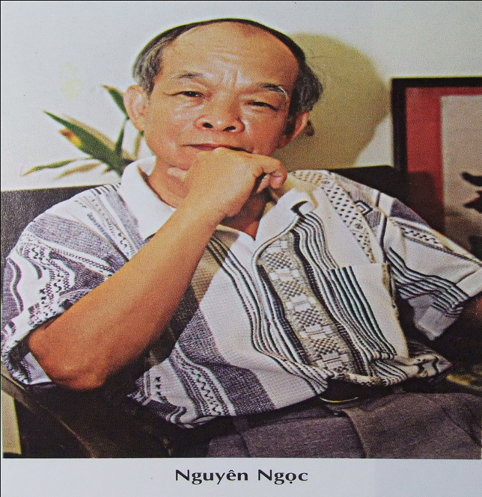
1. Tác giả
Nguyễn Trung Thành tên thật là Nguyễn Văn Báu, sinh năm 1932, quê ở Quảng Nam
Là nhà văn trưởng thành trong 2 cuộc kháng chiến và gắn bó mật thiết với mảnh đất Tây Nguyên.

Slide 4

Tác phẩm tiêu biểu
Trên quê hương những anh hùng Điện Ngọc (1969); Đất Quảng (1971- 1974);…
Đất nước đứng lên- giải nhất, giải thưởng Hội văn nghệ Việt Nam năm 1954- 1955
=> Ông là nhà văn có những tác phẩm viết hay nhất về đất và người Tây Nguyên trong hai cuộc kháng chiến.

Slide 5
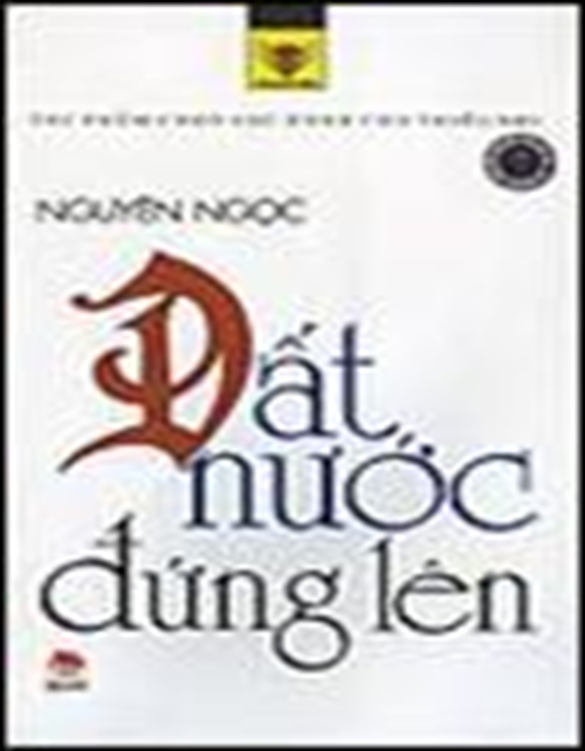
2.Tác phẩm
Mĩ-nguỵ ra sức phá hoại hiệp định, lê máy chém đi khắp miền Nam. Cách mạng rơi vào thời kì đen tối.
Sau chiến thắng Điện Biên Phủ, hiệp định Giơ-ne-vơ được kí kết, đất nước chia làm hai miền.

Slide 6
2.Tác phẩm
Cả nước sục sôi không khí đánh Mĩ. Rừng xà nu được viết vào đúng thời điểm đó.
Đầu năm 1965, Mĩ đổ quân ồ ạt vào miền Nam và đánh phá ác liệt ra miền Bắc.

Slide 7
2.Tác phẩm
a. Hoàn cảnh sáng tác: Rừng xà nu (1965) đăng lần đầu tiên trên Tạp chí văn nghệ quân giải phóng miền Trung Trung bộ (số 2- 1965), sau đó được in trong tập Trên quê hương những anh hùng Điện Ngọc.

Slide 8
2.Tác phẩm
Hãy tóm tắt tác phẩm.

Slide 9
Tóm tắt
+ Làng Xô Man nằm trong tầm đại bác của đồn giặc. Cả cánh rừng xà nu xanh bạt ngàn phải gồng mình gánh chịu bom đạn của kẻ thù
+ Tnú là người con của buôn làng. Sau 3 năm đi lực lượng anh được trở về thăm quê. Bé Heng dẫn anh vào làng và buôn làng đã đổi khác rất nhiều so với trước đây. Đường đi nhiều hầm, chông và giàn thò. Dít đã trở thành bí thư. Tnú nhớ lại những kỉ niệm với Mai- người vợ đã mất của anh.
+ Cụ Mết và dân làng đón anh rất nồng nhiệt. Bên đống lửa nhà ưng, cụ Mết lại kể cho dân làng nghe về cuộc đời Tnú.

Slide 10
Tóm tắt
+ Tnú mồ côi cha mẹ từ nhỏ, được dân làng Xô Man nuôi dưỡng. Tnú cùng Mai tham gia tiếp tế nuôi giấu cán bộ trong rừng. Tnú còn làm liên lạc cho cán bộ. Không may một lần đang đi liên lạc thì bị giặc bắt và tra tấn dã man. Ba năm sau Tnu vượt ngục về làng. Tnu và Mai thành vợ chồng
+ Biết tin dân làng Xô Man mài giáo chuẩn bị chiến đấu nên bọn giặc kéo đến. Chúng lùng bắt Tnú không được đã mang vợ con anh ra giữa sân nhà ưng tra tấn bằng gậy sắt cho đến chết. Tnú nấp gần đó đã lao ra cứu mẹ con Mai nhưng không được. Anh bị giặc bắt và bị thiêu đốt 10 đầu ngón tay bằng chất nhựa xà nu. Cụ Mết cùng dân làng nổi dậy giết chết bọn giặc và cứu được Tnú. Tnú tham gia cách mạng và lập được chiến công
+ Sau khi về thăm buôn làng một đêm Tnú lại ra đi. Anh đứng ở rừng xà nu gần con nước lớn ngắm nhìn ra xa thấy những cánh rừng xà nu nối nhau chạy đến chân trời.

Slide 11
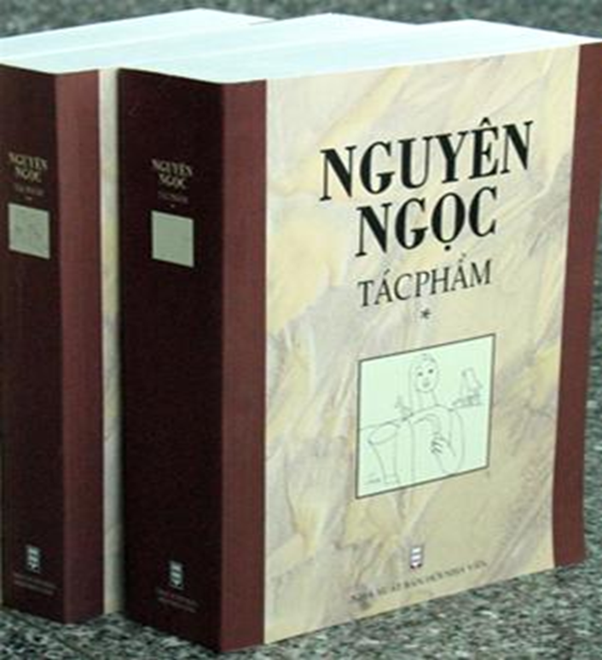
c. Bố cục: 5 phần
- Phần 1: đặc tả cây xà nu
- Phần 2: Sau 3 năm đi lực lượng Tnu về thăm buôn làng. Bé Heng dẫn anh vào buôn. Cụ Mết và dân làng đón anh
- Phần 3: Buổi tối ở nhà cụ Mết
- Phần 4: Câu chuyện về cuộc đời của T nú
- Phần 5: Sáng hôm sau t nú lại ra đi. Cụ Mết và Dít tiễn anh đến rừng xà nu cạnh con nước lớn

Slide 12
II. Đọc- hiểu văn bản

Slide 13

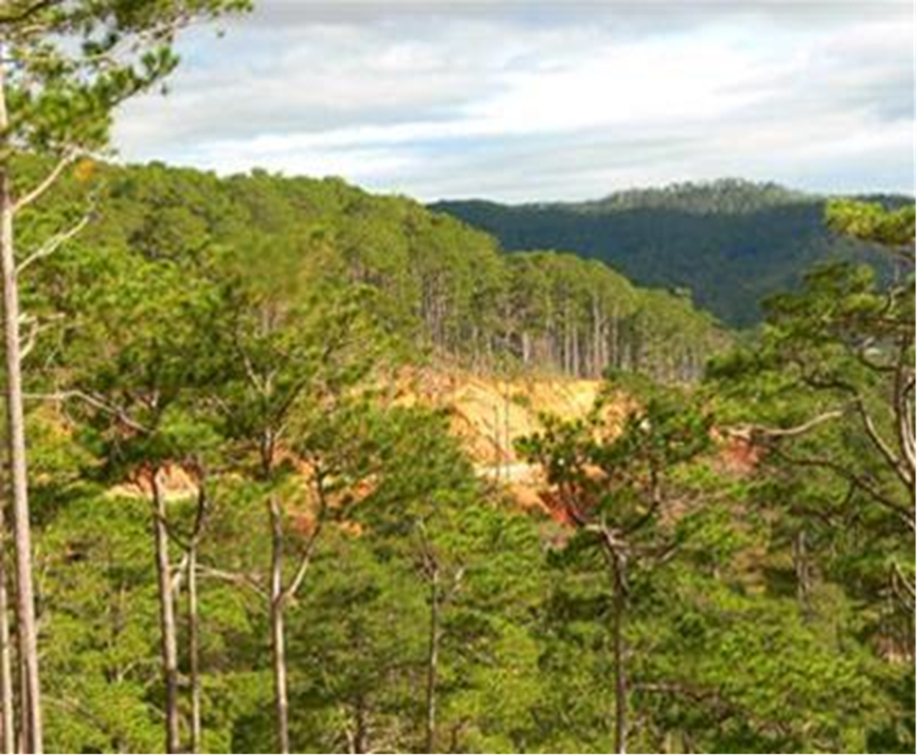
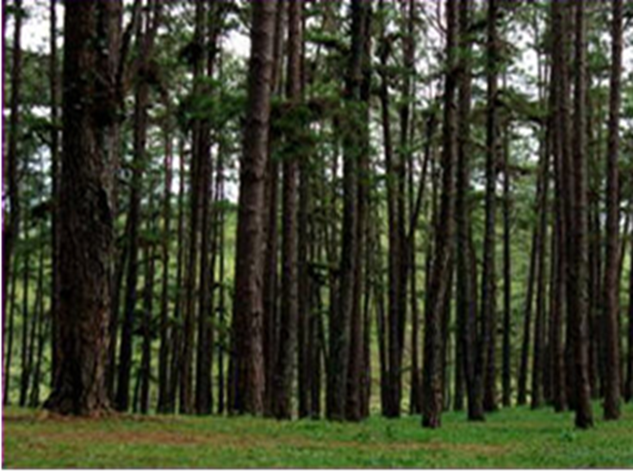
1. Ý nghĩa nhan đề
Thân cao, thẳng tắp gợi vẻ đẹp hùng trán.
RXN gợi được cái khí vị riêng của Tây Nguyên
RXN gợi được cái khí vị riêng của Tây Nguyên

Slide 14
1. Ý nghĩa nhan đề
Trong tác phẩm RXN hứng chịu biết bao nhiêu bom đạn của kẻ thù nhưng cây cũng có sức sống bất diệt.
-> tượng trưng cho số phận và phẩm chất của đồng bào TN

Slide 15
1. Ý nghĩa nhan đề
Nhan đề của tác phẩm đã chứa đựng cảm hứng của nhà văn và tư tưởng chủ đề của tác phẩm

Slide 16
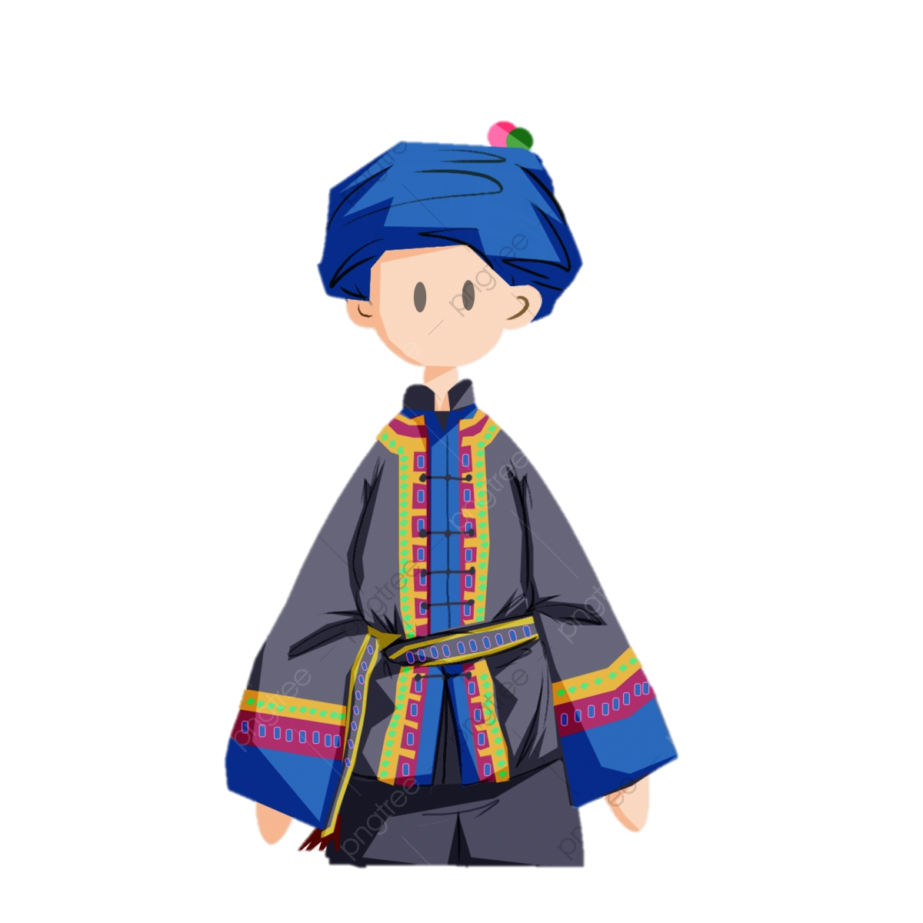
Có mặt trong đời sống hàng ngày của dân làng Xô Man.
Trong đêm T nú về thăm làng, dân làng và cụ Mết đã dùng xà nu để đốt đống lửa trong nhà ưng.
Lửa xà nu cháy trong mỗi bếp.
Tnu dùng khói xà nu để xông bảng nứa học chữ

Slide 17

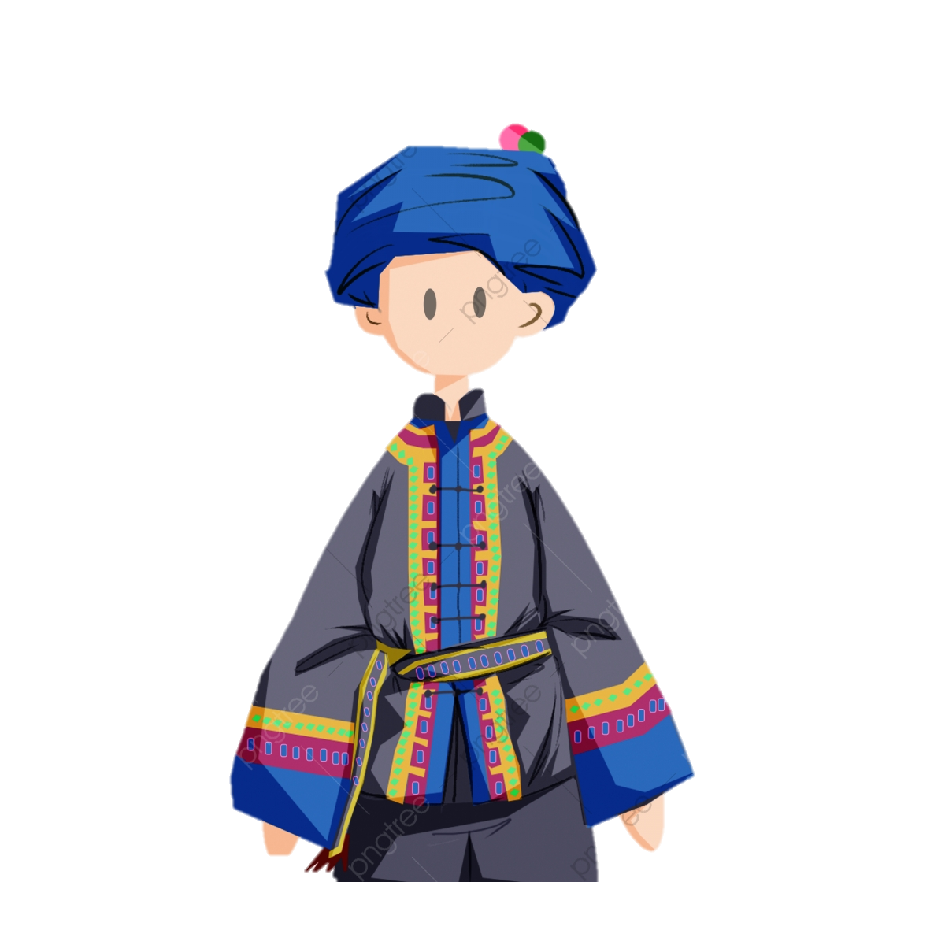
Tham dự vào những sự kiện trong đại của dân làng
Ngọn đuốc xà nu soi đường rừng cho cụ mết và dân làng vào rừng lấy vũ khí.
Giặc đốt đôi bàn tay T nú bằng nhựa xà nu, đống lửa xà nu lớn giữa nhà soi rõ xác của 10 tên giặc.

Slide 18
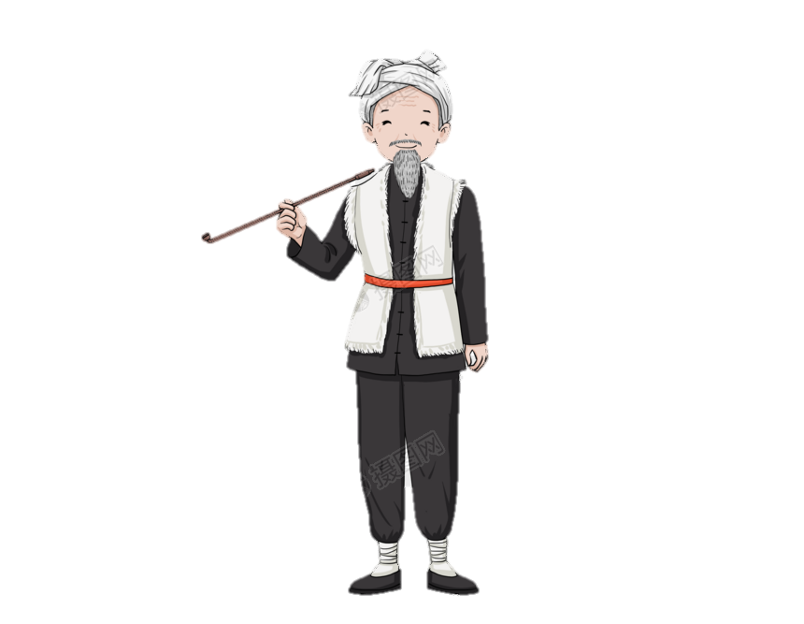
Thấm sâu vào từng nếp nghĩ và cảm xúc của người dân
Cụ nói ‘ Không gì mạnh bắng cây xà nu đất ta”
Ngục cụ Mết căng như một cây xà nu lớn.

Slide 19
a. Cây xà nu gắn bó mật thiết với đời sống vật chất và tinh thần của con người Tây Nguyên
Có mặt trong đời sống hàng ngày của dân làng Xô Man.
Tham dự vào những sự kiện trong đại của dân làng.
=> Cây xà nu đã trở thành một phần máu thịt trong đời sống vật chất và tinh thần của người dân Tây Nguyên.
Thấm sâu vào từng nếp nghĩ và cảm xúc của người dân.

Slide 20
b. Cây xà nu tượng trưng cho số phận và phẩm chất của con người Tây Nguyên trong chiến tranh
Sức sống mãnh liệt
Đau thương
Ham ánh sáng, khí trời
Thành lũy bảo vệ dân làng Xô Man

Slide 21
Đau thương
"Cả rừng xà nu hàng vạn cây không cây nào là không bị thương".
Đấy là sự đau thương của một khu rừng mà tác giả tận mắt chứng kiến.

Slide 22
Đau thương
Có cái xót xa của những cây con, tựa như đứa trẻ thơ
Đấy là sự đau thương của một khu rừng mà tác giả tận mắt chứng kiến.
=> Với cái nhìn bao quát nhưng không kém phần tinh tế, tác giả đã phát hiện ra.

Slide 23
Nỗi đau hiện ra nhiều vẻ khác nhau
Cái đau của những cây xà nu như con người đang tuổi thanh xuân.
“Bị chặt đứt ngang nửa thân mình đổ ào ào như một trận bão”.

Slide 24
Nỗi đau hiện ra nhiều vẻ khác nhau
Có cái xót xa của những cây con, tựa như đứa trẻ thơ.
"vừa lớn ngang tầm ngực người bị đạn đại bác chặt đứt làm đôi. Ở những cây đó, nhựa còn trong, chất dầu còn loãng, vết thương không lành được cứ loét mãi ra, năm mười hôm sau thì cây chết".

Slide 25
Đau thương
Nhà văn đã mang nỗi đau của con người để biểu đạt cho nỗi đau của cây. Mối cây ngã xuống mà ta ngỡ như một người XM ngã xuống
Nhưng trong đau thương cây xà nu vấn đẹp đến sững sờ. Đẹp trong dáng ngã kiêu hùng “ Đổ ào ào như một trận bão”.

Slide 26
Đau thương
Từ những thương tích mà cây xà nu phải gánh chịu nhà văn đã gợi lên cái đau thương, mất mát của một thời mà người dân XM nói riêng và đồng bào Tây Nguyên nói chung phải gánh chịu.

Slide 27
* Sức sống mãnh liệt
Tác giả đã phát hiện được sự sinh sôi nảy nở mãnh liệt của cây.
"trong rừng ít có loại cây sinh sôi nảy nở khỏe như vậy".
Đây là yếu tố cơ bản để xà nu vượt qua ranh giới của sự sống và cái chết.

Slide 28
* Sức sống mãnh liệt
Sự sống tồn tại ngay trong sự hủy diệt.
"Cạnh một cây xà nu mới ngã gục đã có bốn năm cây con mọc lên".
Tác giả sử dụng cách nói đối lập (ngã gục- mọc lên; một- bốn năm) để khẳng định một khát vọng thật của sự sống.

Slide 29
* Sức sống mãnh liệt
Cây xà nu đã tự vươn lên bằng sức sống nội tại của mình.
"…cây con mọc lên, hình nhọn mũi tên lao thẳng lên bầu trời".
Xà nu đẹp một vẻ đẹp hùng tráng, man dại đẫm chất núi rừng.

Slide 30
* Sức sống mãnh liệt
Đúng như Hoàng Trung Thông đã viết:
Ta lại viết bài thơ lên báng súng
Con lớn lên viết tiếp thay cha
Người đứng dậy viết tiếp người ngã xuống
Người hôm nay viết tiếp người hôm qua

Slide 31
* Sức sống mãnh liệt
Sức sống mãnh liệt của cây tượng trưng cho sự anh dũng, bất khuất, kiên cường của người dân Xô Man.

Slide 32
* Ham ánh sáng, khí trời
“Cũng có ít loại cây ham ánh sáng mặt trời đến thê. Nó phóng lên rất nhanh để tiêp lấy ánh nắng, thứ ánh nắng trong rừng rọi từ trên cao xuống từng luồng lớn thẳng tắp, long lánh vô số hạt bụi vàng từ nhựa cây bay ra, thơm mỡ màng”
Tượng trưng cho sự khát khao tự do của dân làng XM. Vì tự do họ đã cùng nhau cầm vũ khí tiêu diệt kẻ thù

Slide 33
* Thành lũy bảo vệ dân làng Xô Man
Mỗi ngày giặc bắn đại bác 3 lần vào làng nhưng làng XM vẫn bình yên
Vững trãi, không khuất phục trước mưa bom bão đạn của kẻ thù.

Slide 34
* Thành lũy bảo vệ dân làng Xô Man
Hình ảnh ấy ẩn dụ cho những con người đang chiến đấu bảo vệ quê hương như cụ Mết, T nú, Dít…Đó là vẻ đẹp của bức thành đồng kiên cố, tấm lá thép vĩ đại

Slide 35
* Thành lũy bảo vệ dân làng Xô Man
Vì vậy mà suốt 5 năm chưa hề có một cán bộ náo bị giặc bắt hoặc chết tron rừng. Bởi rừng xà nu đã mang vẻ đẹp “ Rừng che bộ đội , rừng vây quân thù”.

Slide 36
Rừng xà nu | Người dân Xô- man
- Chịu đau thương, mất mát
- Bị giết hại ( Anh Xút, bà Nhan; mẹ con Mai ) hoặc phải mang thương tật suốt đời (Tnú)
- Ham ánh sáng và khí trời
- Tha thiết yêu tự do yêu cách mạng
- Các thế hệ người Xô Man kế tiếp nhau đứng dậy chiến đấu giành lấy sự sống, tự do.
- Niềm tin theo Đảng: Đảng còn, núi nước này còn.
- Có sức sống mãnh liệt

Slide 37
III. Tổng kết

Slide 38
* 1. Nghệ thuật
Không gian, thời gian nghệ thuật rộng lớn, kì vĩ, hoành tráng được kể lại chỉ trong một đêm → dồn nén về thời gian.
Kết cấu: truyện lồng truyện; đầu cuối tương ứng tạo bối cảnh sử thi hùng vĩ, cốt truyện hấp dẫn.
Nghệ thuật xây dựng nhân vật, chi tiết đặc sắc mang tính biểu tượng cao
- Giọng kể linh hoạt

Slide 39
2. Nội dung
Viết về cuộc nổi dậy của một buôn làng Tây Nguyên trong cuộc kháng chiến chống Mỹ cứu nước
-> Tập trung thể hiện chân lí thời đại, ngợi ca tinh thần yêu nước, căm thù giặc, tinh thần quật khởi của nhân dân ta…

Slide 40
MỞ RỘNG

Slide 41
Sưu tầm các văn bản cùng chủ đề.

